Slide 1
<시각화 – 한글버전>

Slide 2
01-Overview
한글 버전

Slide 3
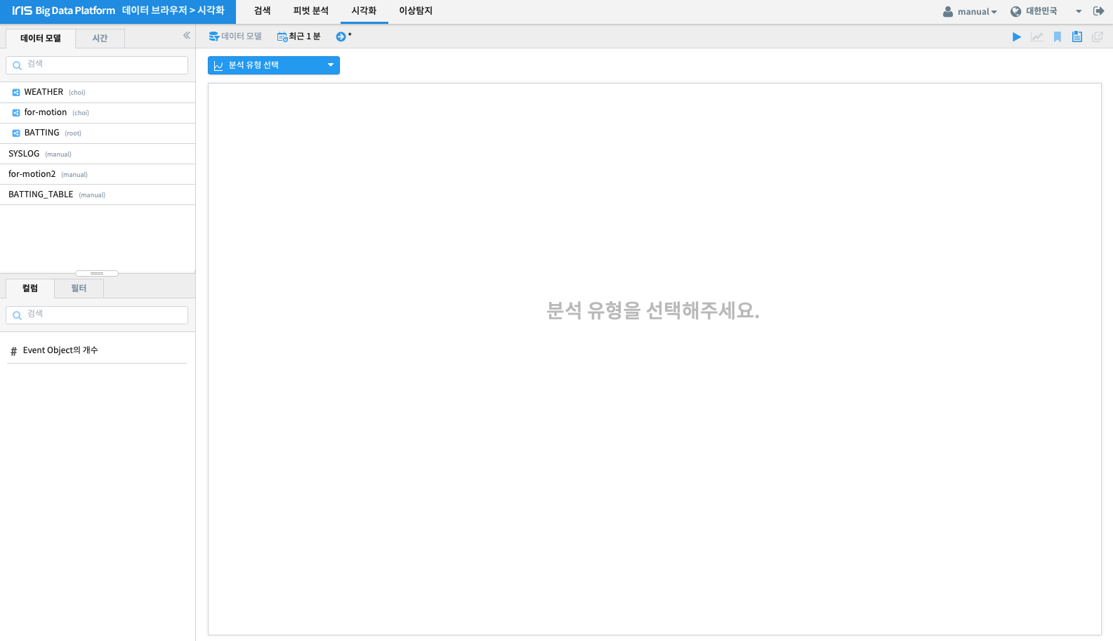
* 01-Overview : 개요

Slide 4
02-Show charts
한글 버전

Slide 5
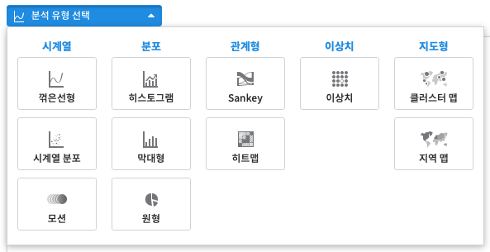
* 시각화 분석 유형

Slide 6
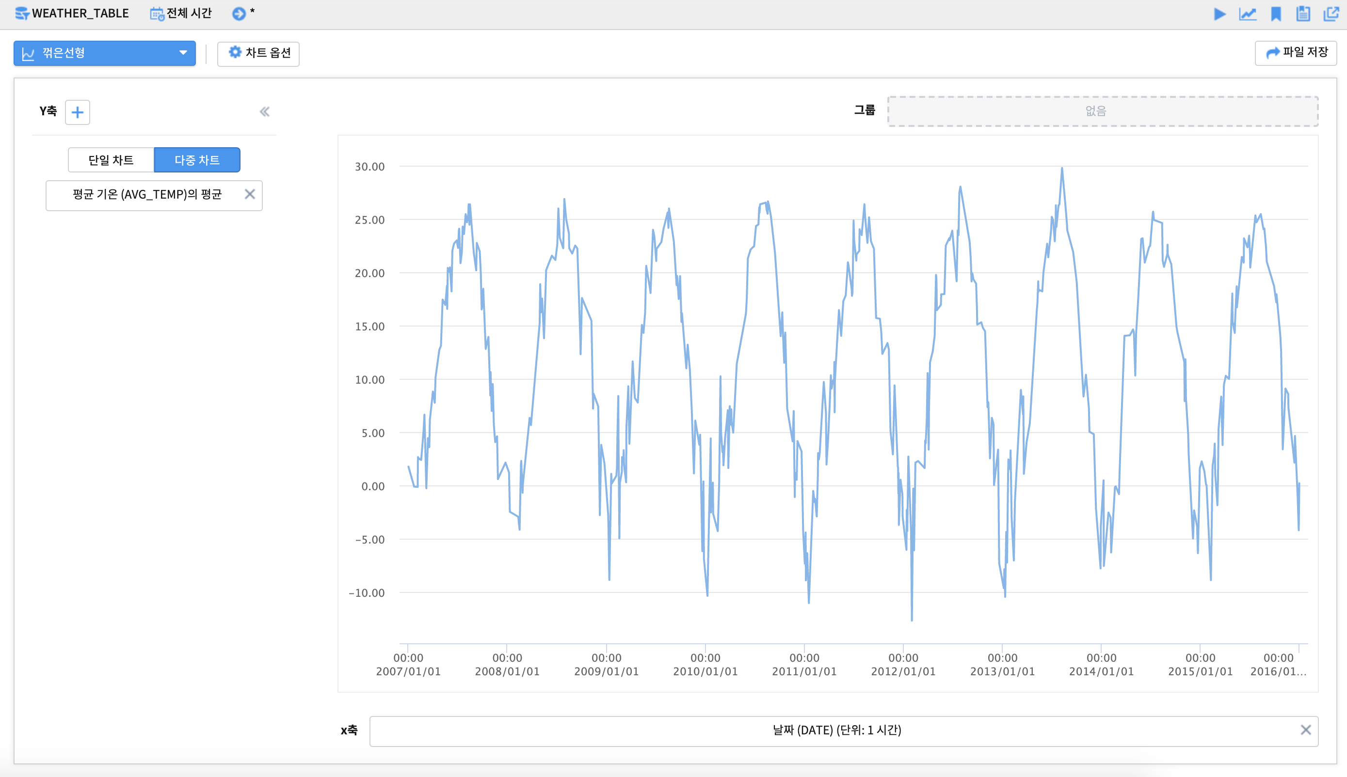
* 단일차트 – 시계열 그래프

Slide 7
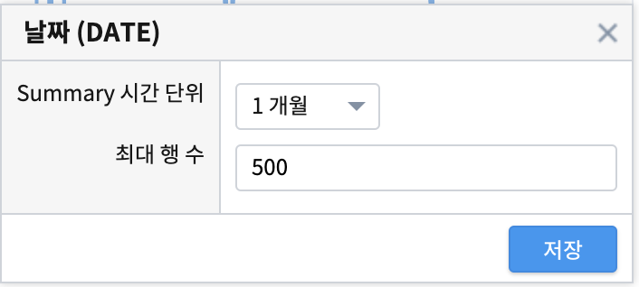
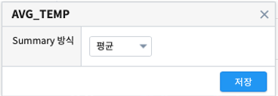
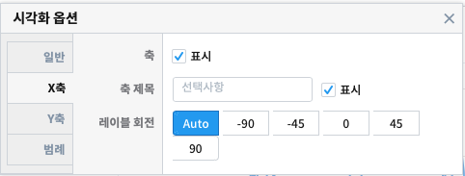
* 단일차트 – 시계열 그래프 - x축 옵션
* 단일차트 – 시계열 그래프 - y축 옵션
* 단일차트 – 시계열 그래프 - 차트 옵션

Slide 8
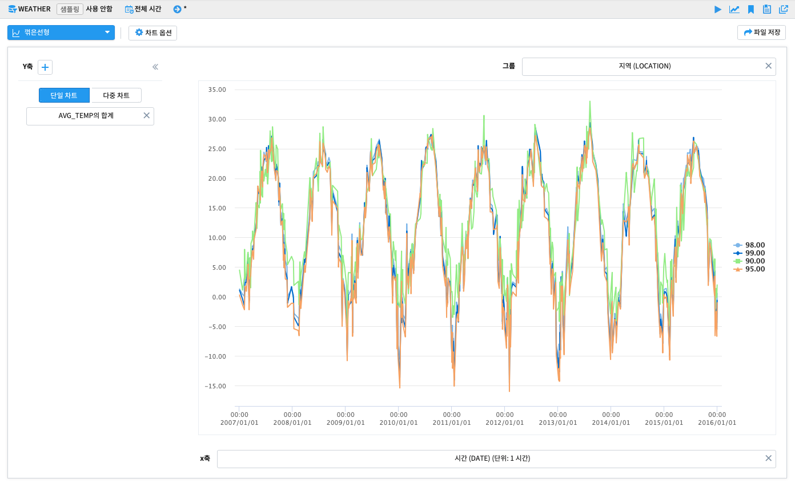
* 단일 차트 - 그룹별 시계열 그래프

Slide 9
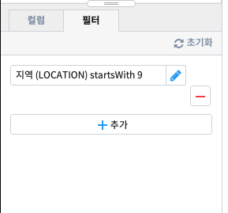
* 단일 차트 - 그룹별 시계열 그래프 – 필터링

Slide 10
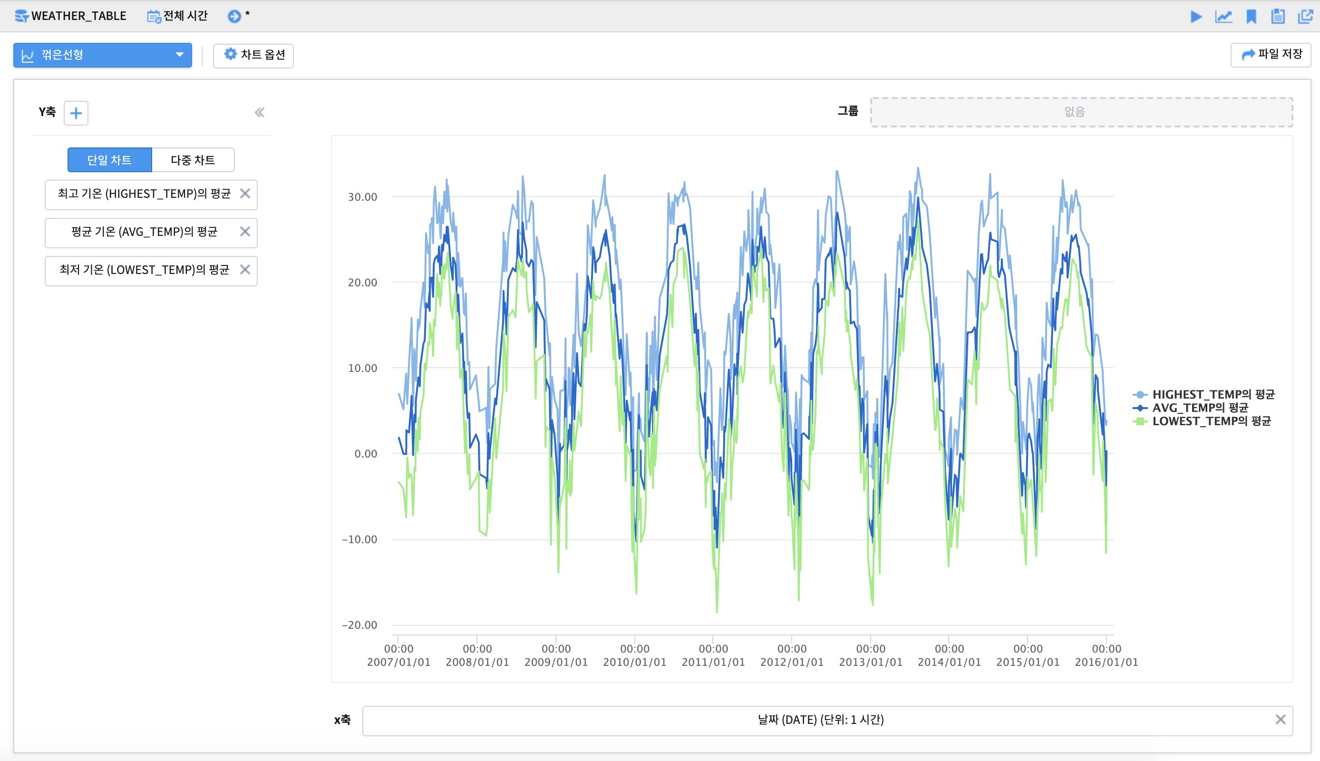
* 단일차트 – 중첩 시계열 그래프(단일축) - 중첩 예 1)

Slide 11
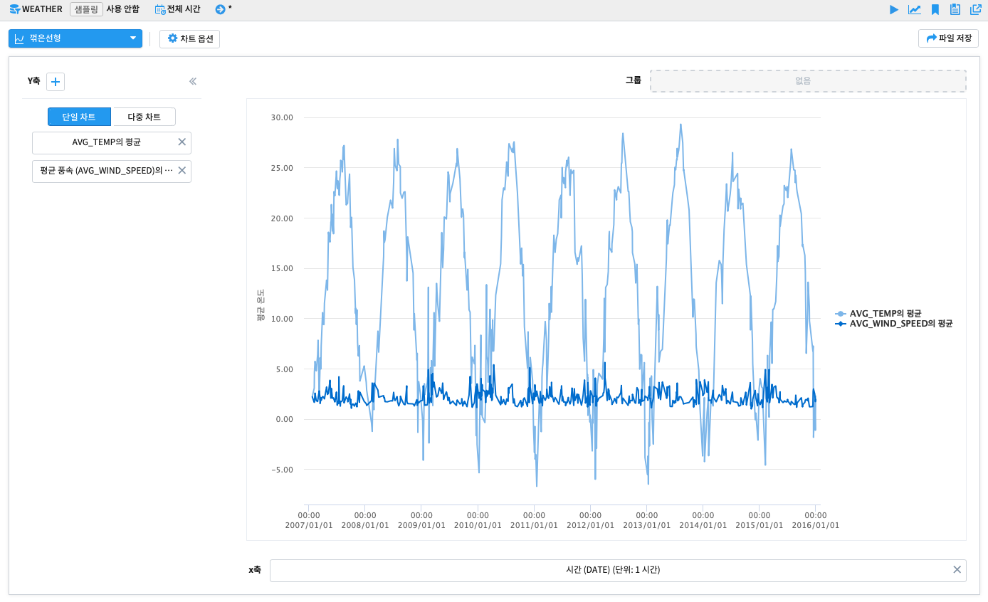
* 단일차트 – 중첩 시계열 그래프(단일축) - 중첩 예 2)

Slide 12
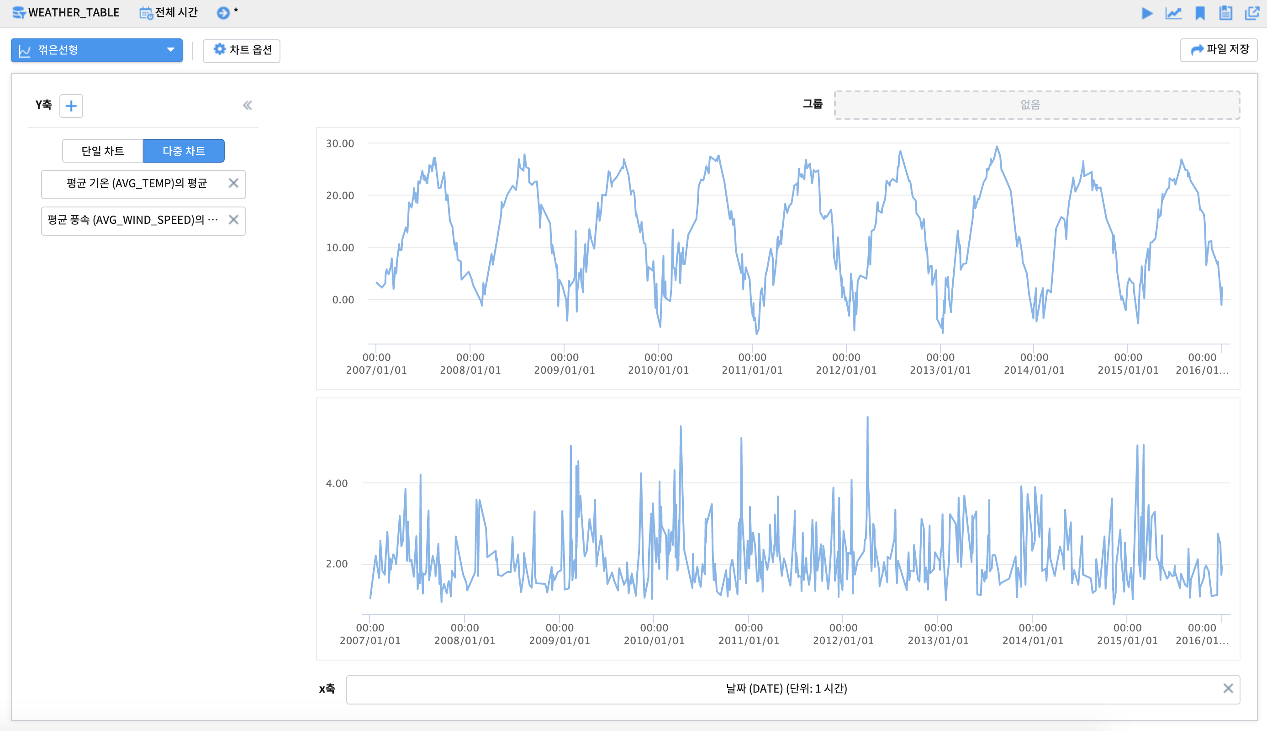
* 다중차트 – 다중 시계열 그래프(다중축)

Slide 13
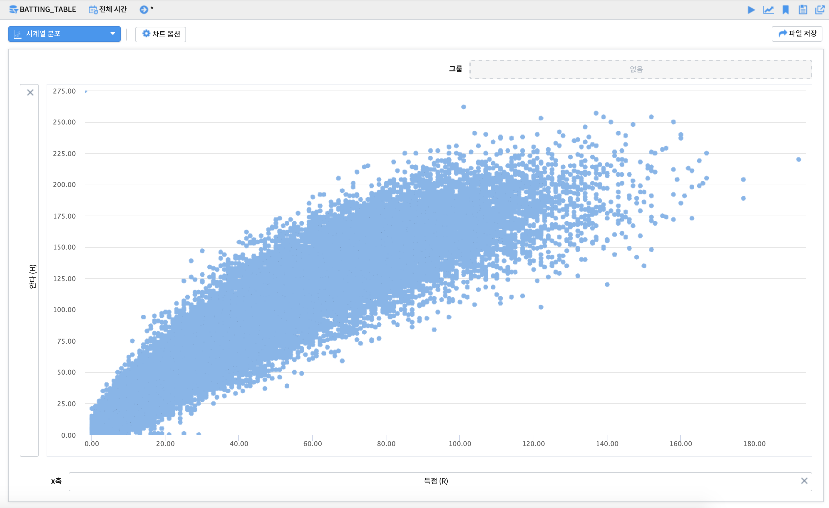
*시계열 분포 – 산점도

Slide 14
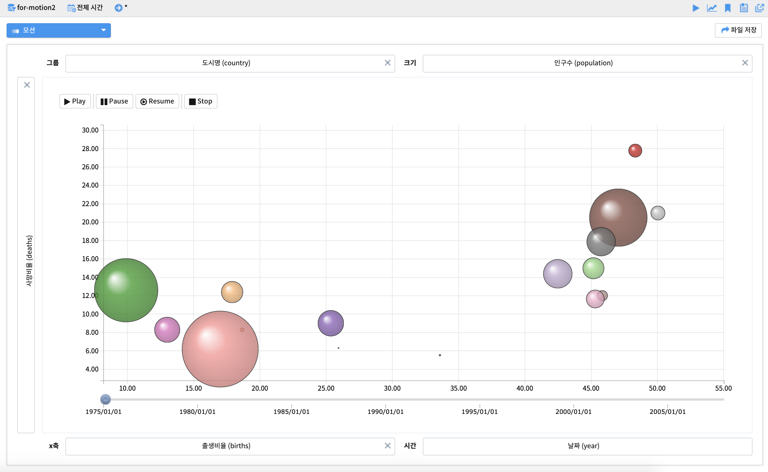
*모션 차트

Slide 15
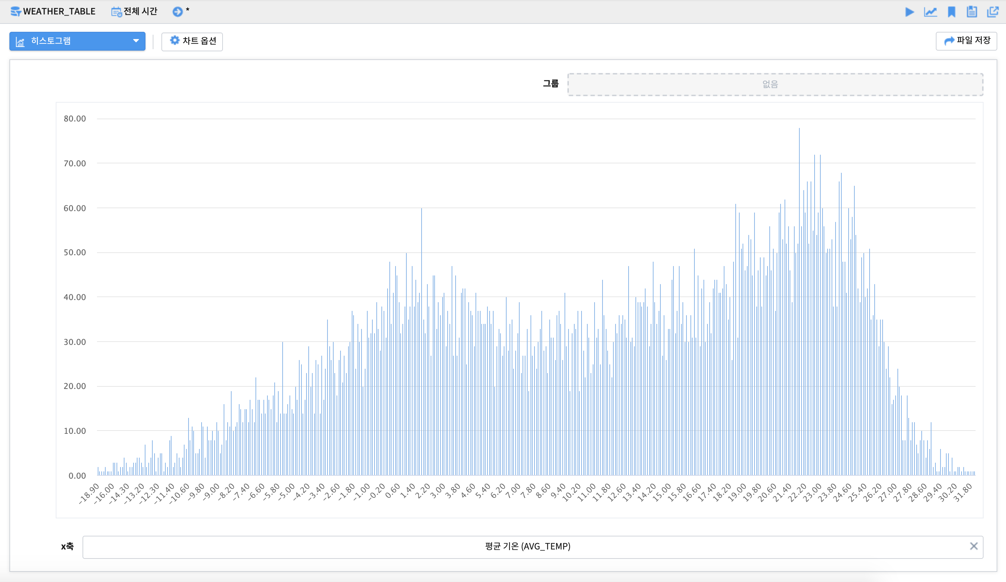
*히스토그램 – 단일 히스토그램 – bin size 기본

Slide 16
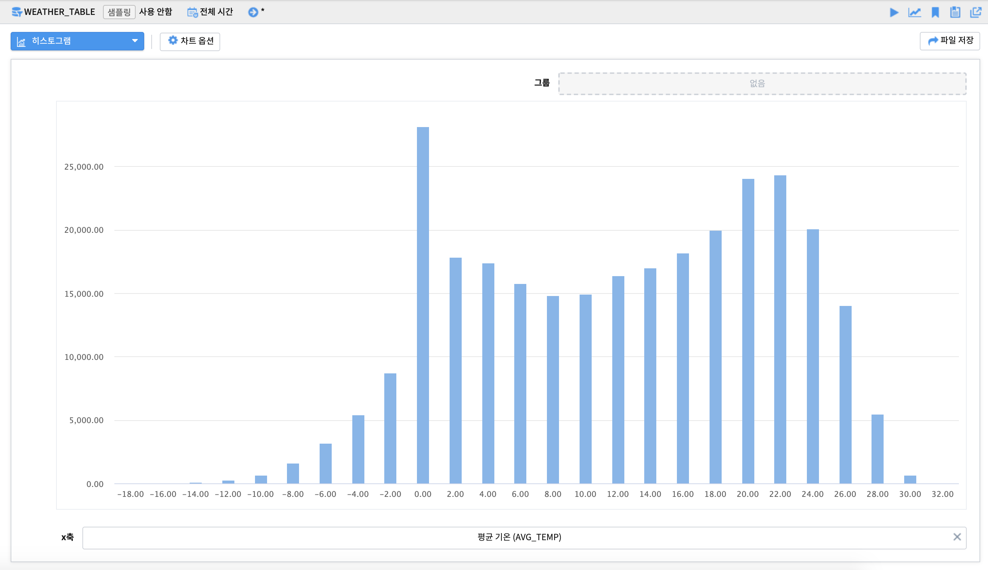
*히스토그램 – 단일 히스토그램 - bin size 조정

Slide 17
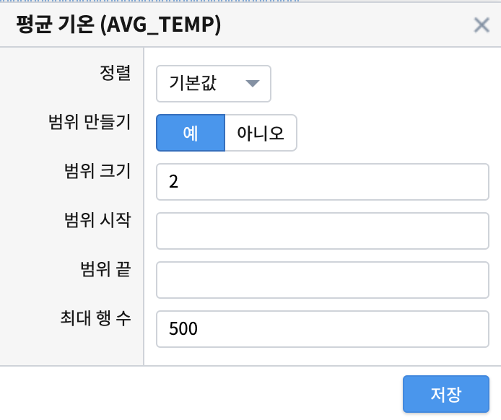
*히스토그램 – x축 옵션

Slide 18
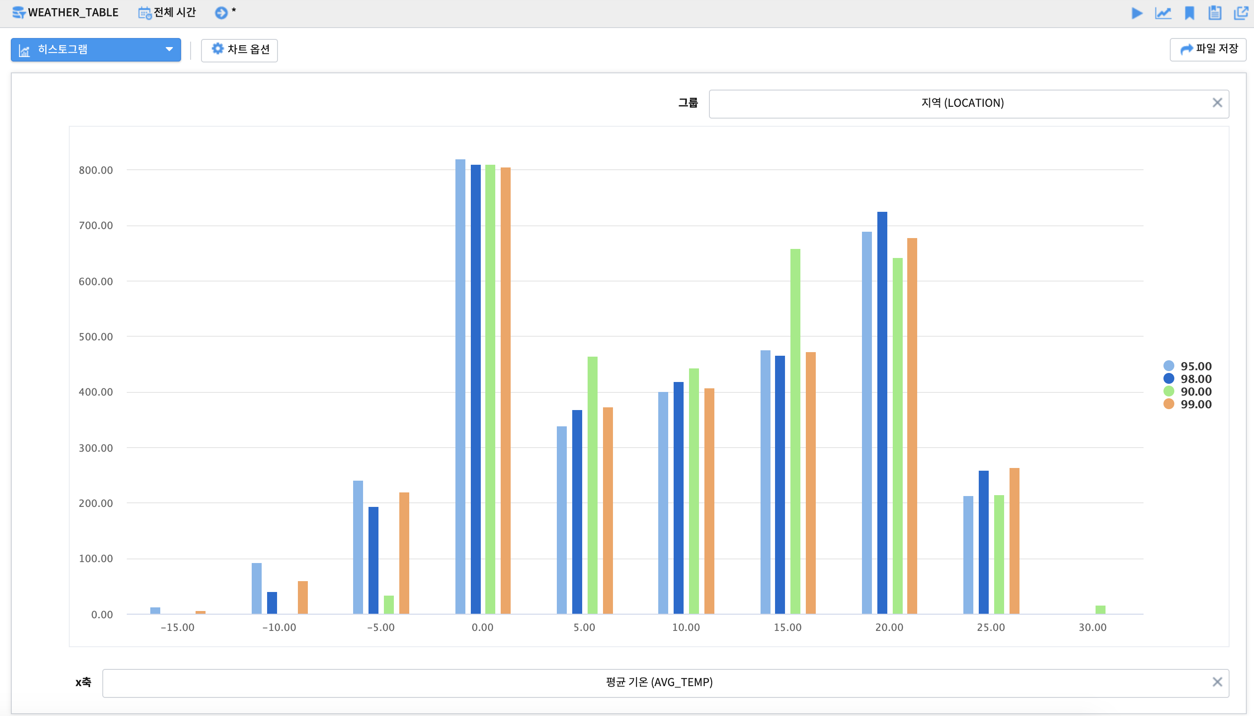
*히스토그램 – 그룹별 히스토그램

Slide 19
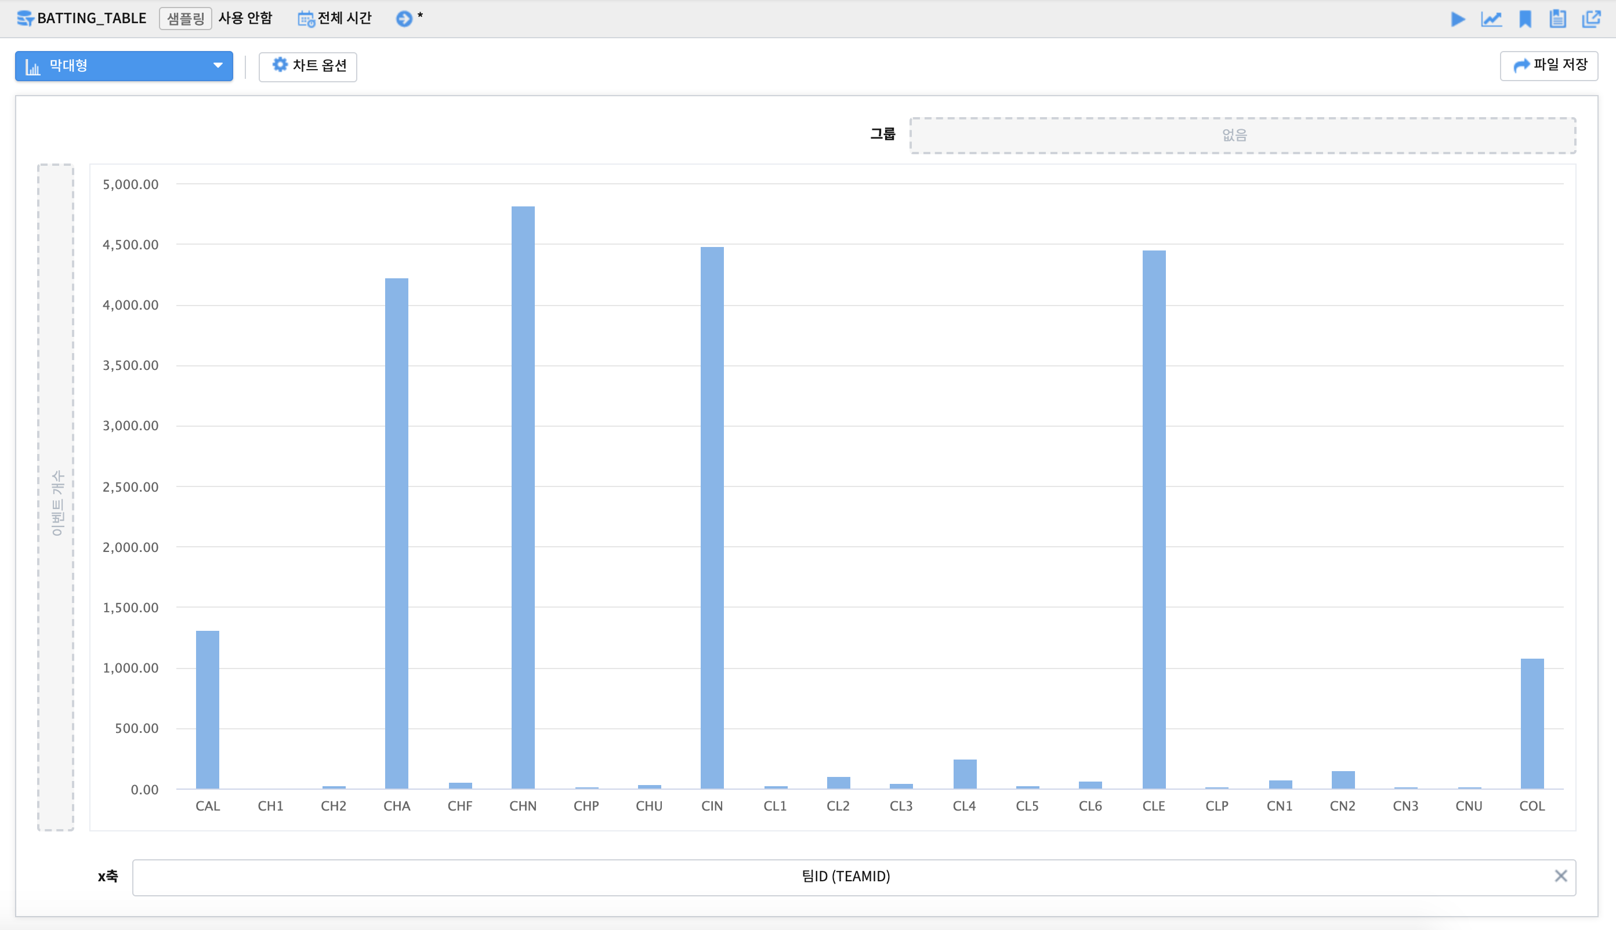
*막대형 그래프

Slide 20
03-save charts
한글 버전

Slide 21
<시각화 – 영어버전>

Slide 22
01-Overview
영어 버전

Slide 23
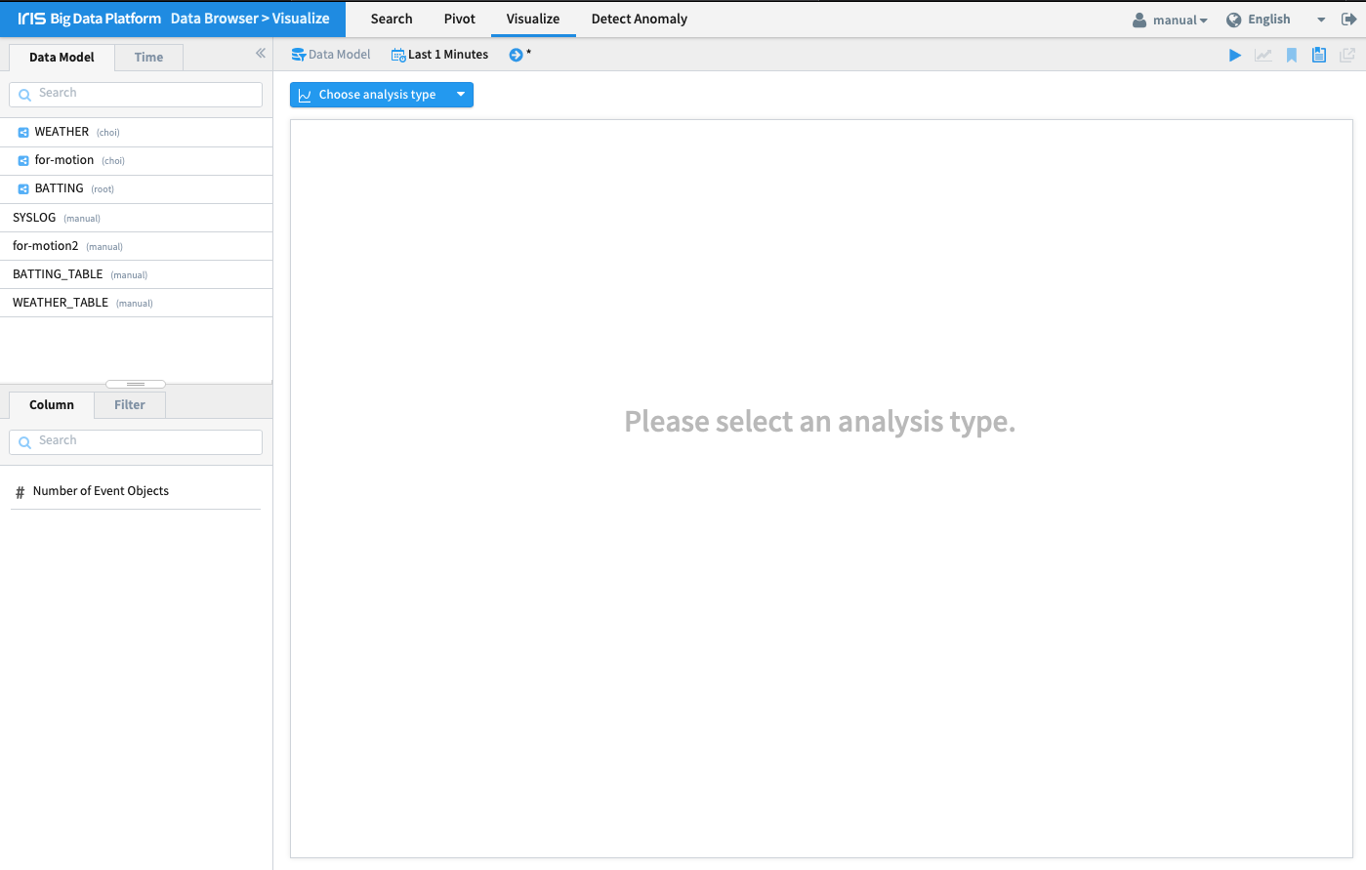
* 01-Overview : 개요

Slide 24
02-Show charts
영어 버전

Slide 25
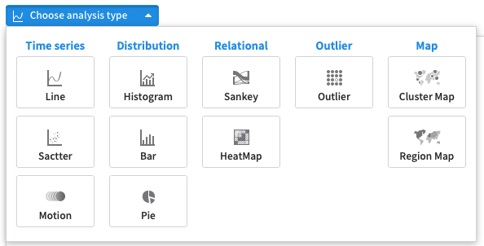
* 시각화 분석 유형

Slide 26
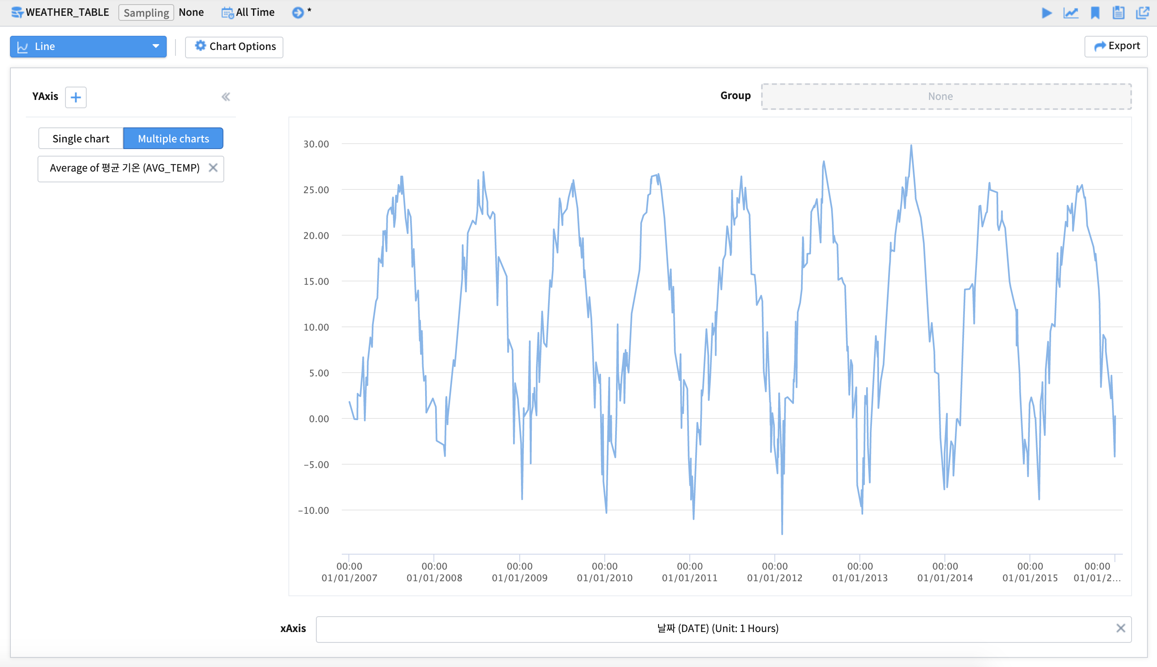
* 단일차트 – 시계열 그래프

Slide 27
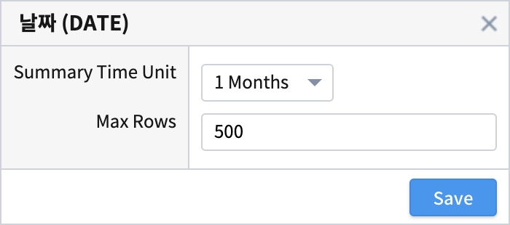
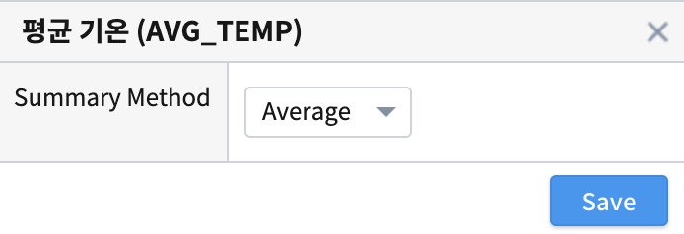
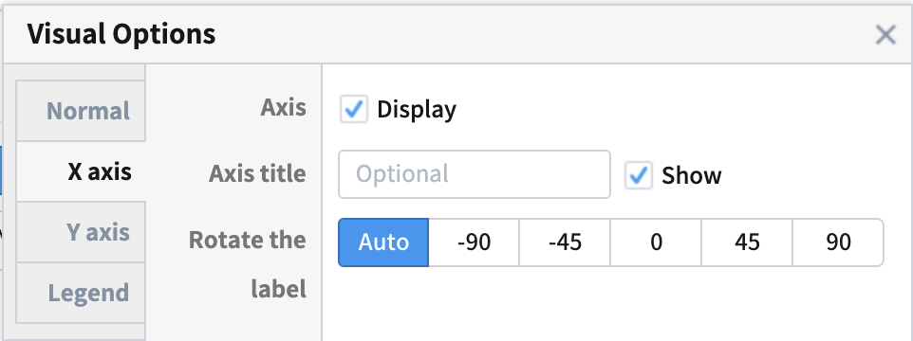
* 단일차트 – 시계열 그래프 - x축 옵션
* 단일차트 – 시계열 그래프 - y축 옵션
* 단일차트 – 시계열 그래프 - 차트 옵션

Slide 28
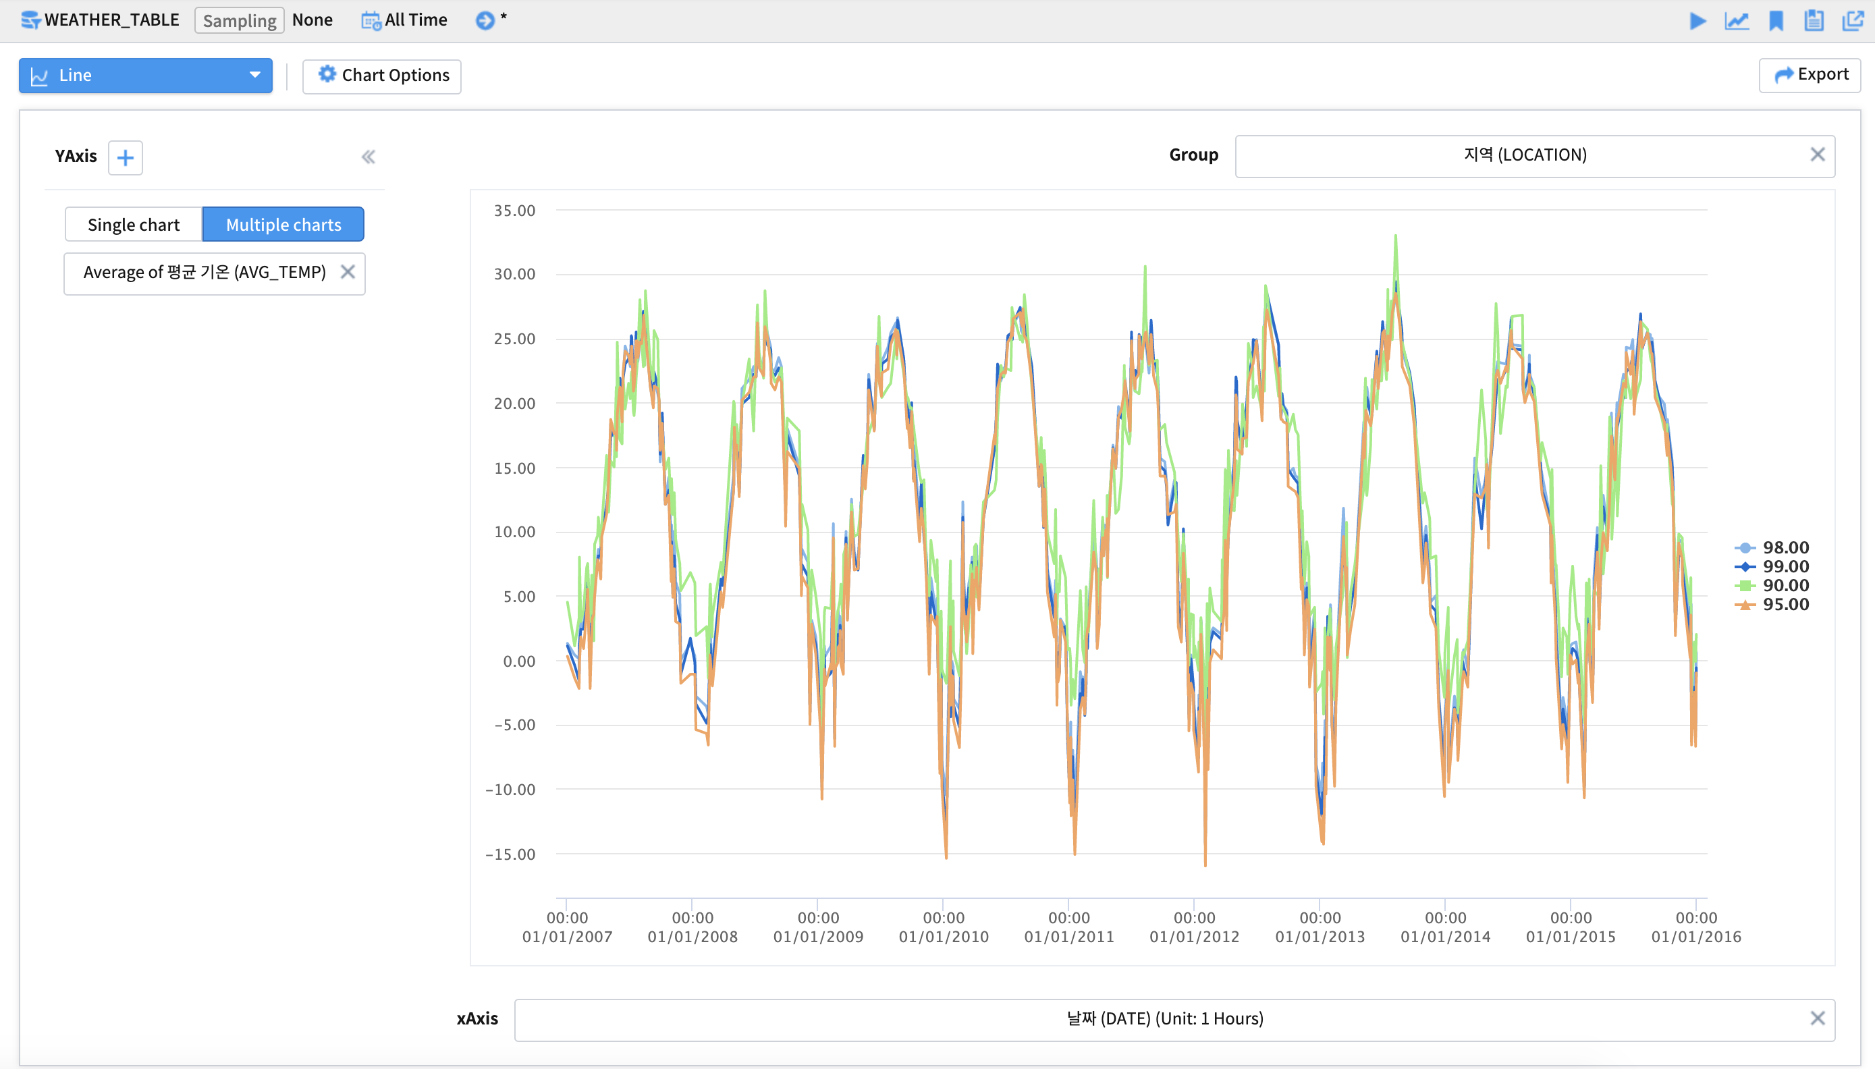
* 단일 차트 - 그룹별 시계열 그래프

Slide 29
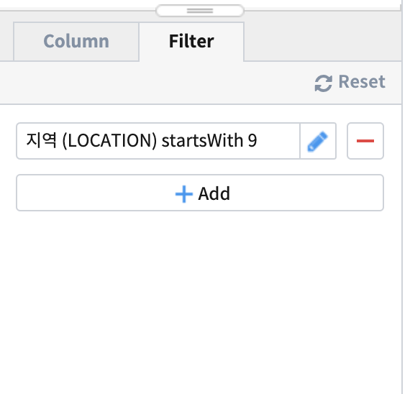
* 단일 차트 - 그룹별 시계열 그래프 – 필터링

Slide 30
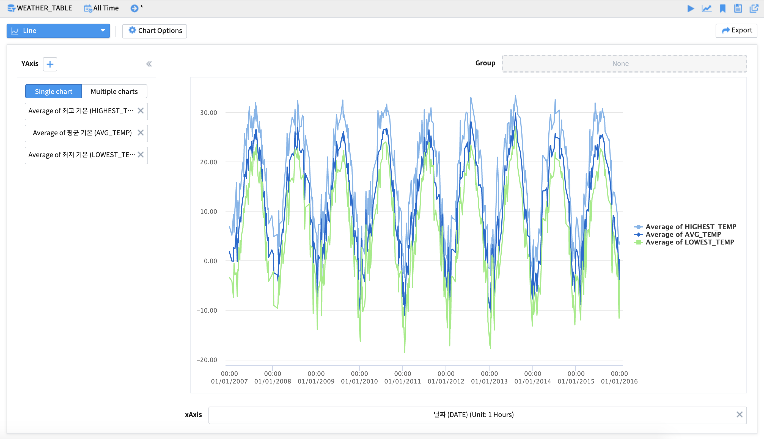
* 단일차트 – 중첩 시계열 그래프(단일축) - 중첩 예 1)

Slide 31
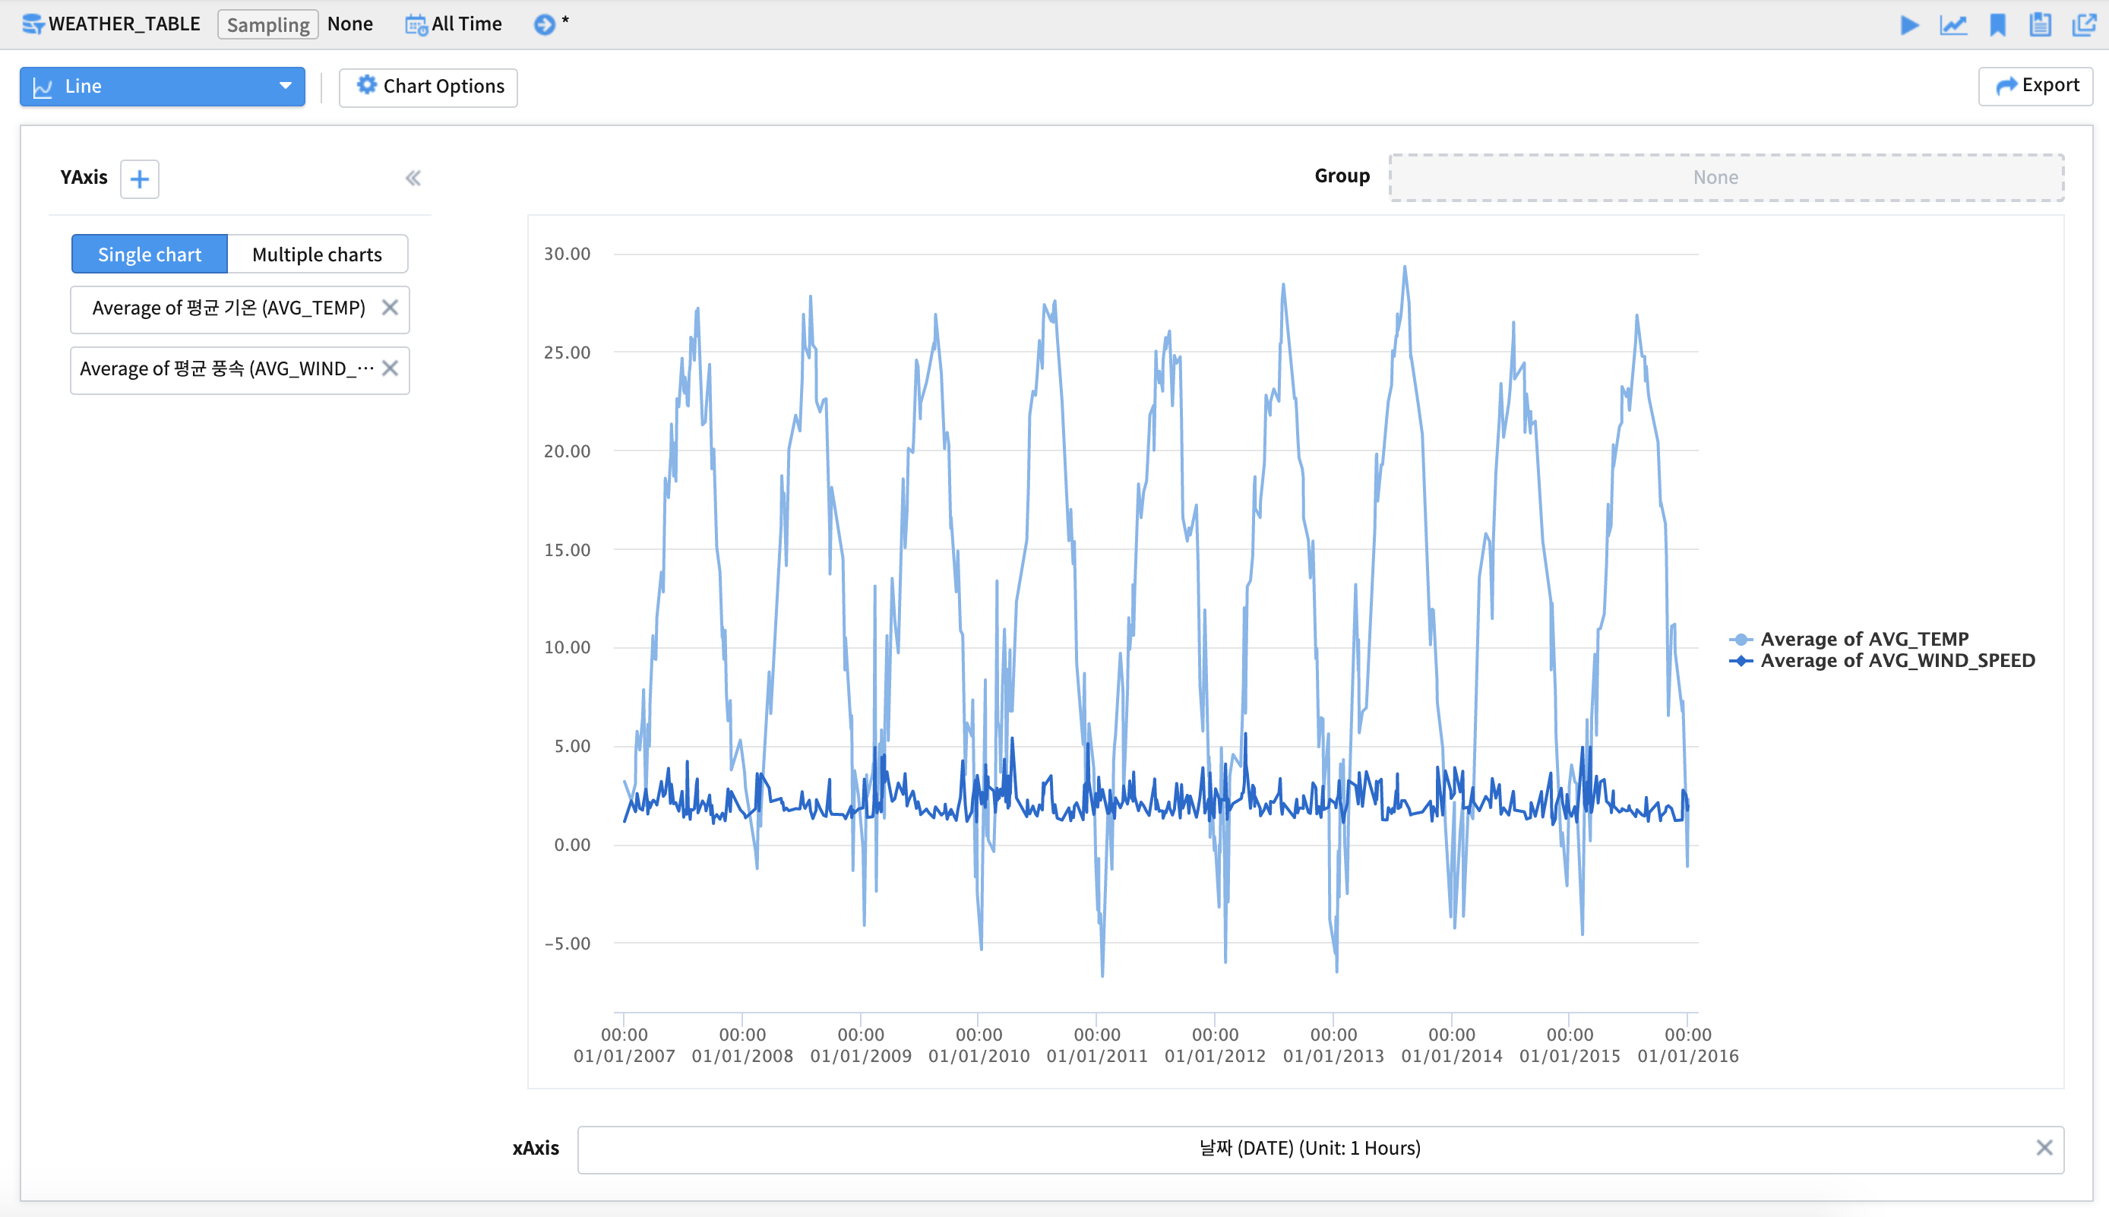
* 단일차트 – 중첩 시계열 그래프(단일축) - 중첩 예 2)

Slide 32
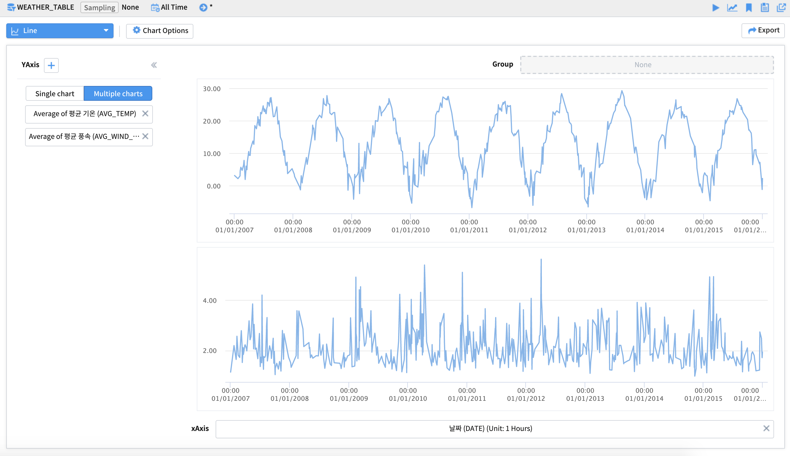
* 다중차트 – 다중 시계열 그래프(다중축)

Slide 33
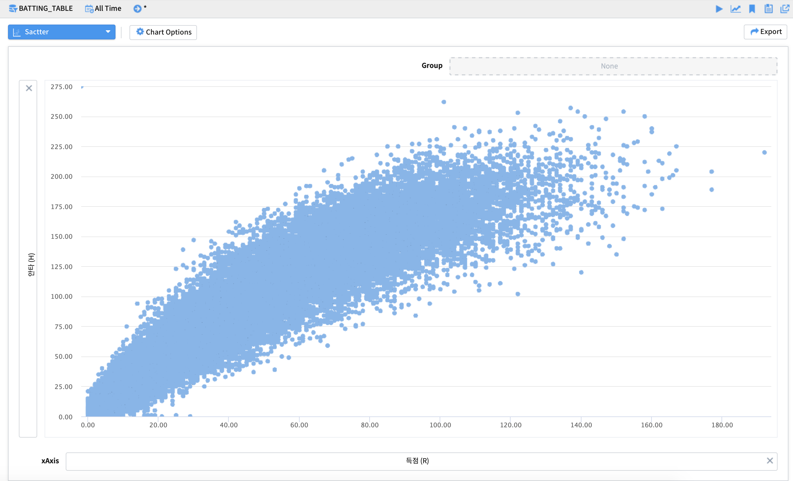
*시계열 분포 – 산점도

Slide 34
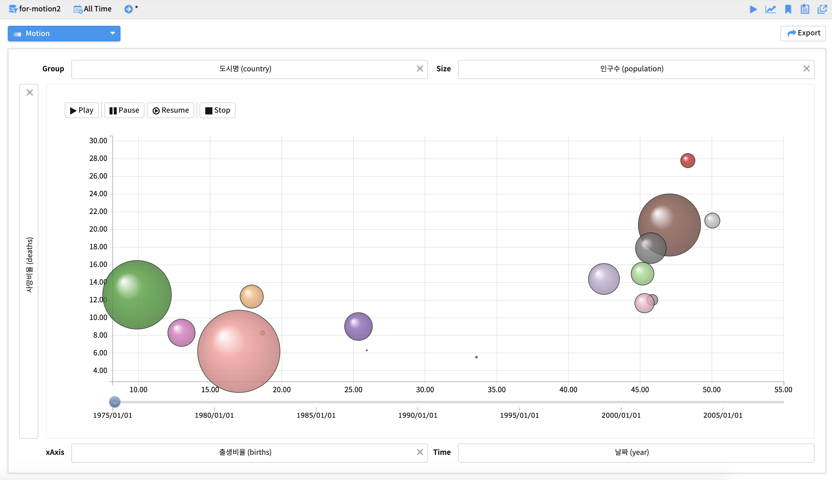
*모션 차트

Slide 35
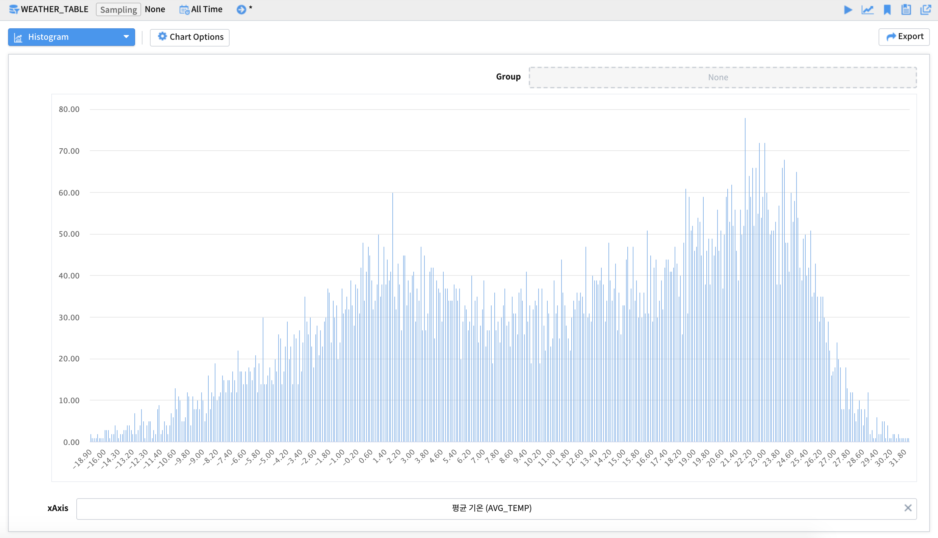
*히스토그램 – 단일 히스토그램 – bin size 기본

Slide 36

*히스토그램 – 단일 히스토그램 - bin size 조정

Slide 37
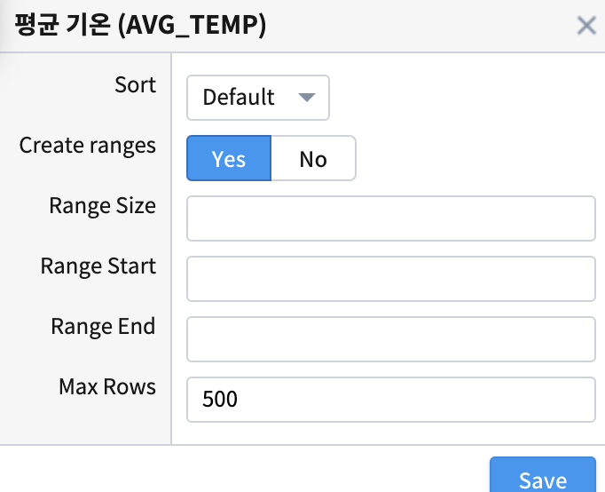
*히스토그램 – x축 옵션

Slide 38
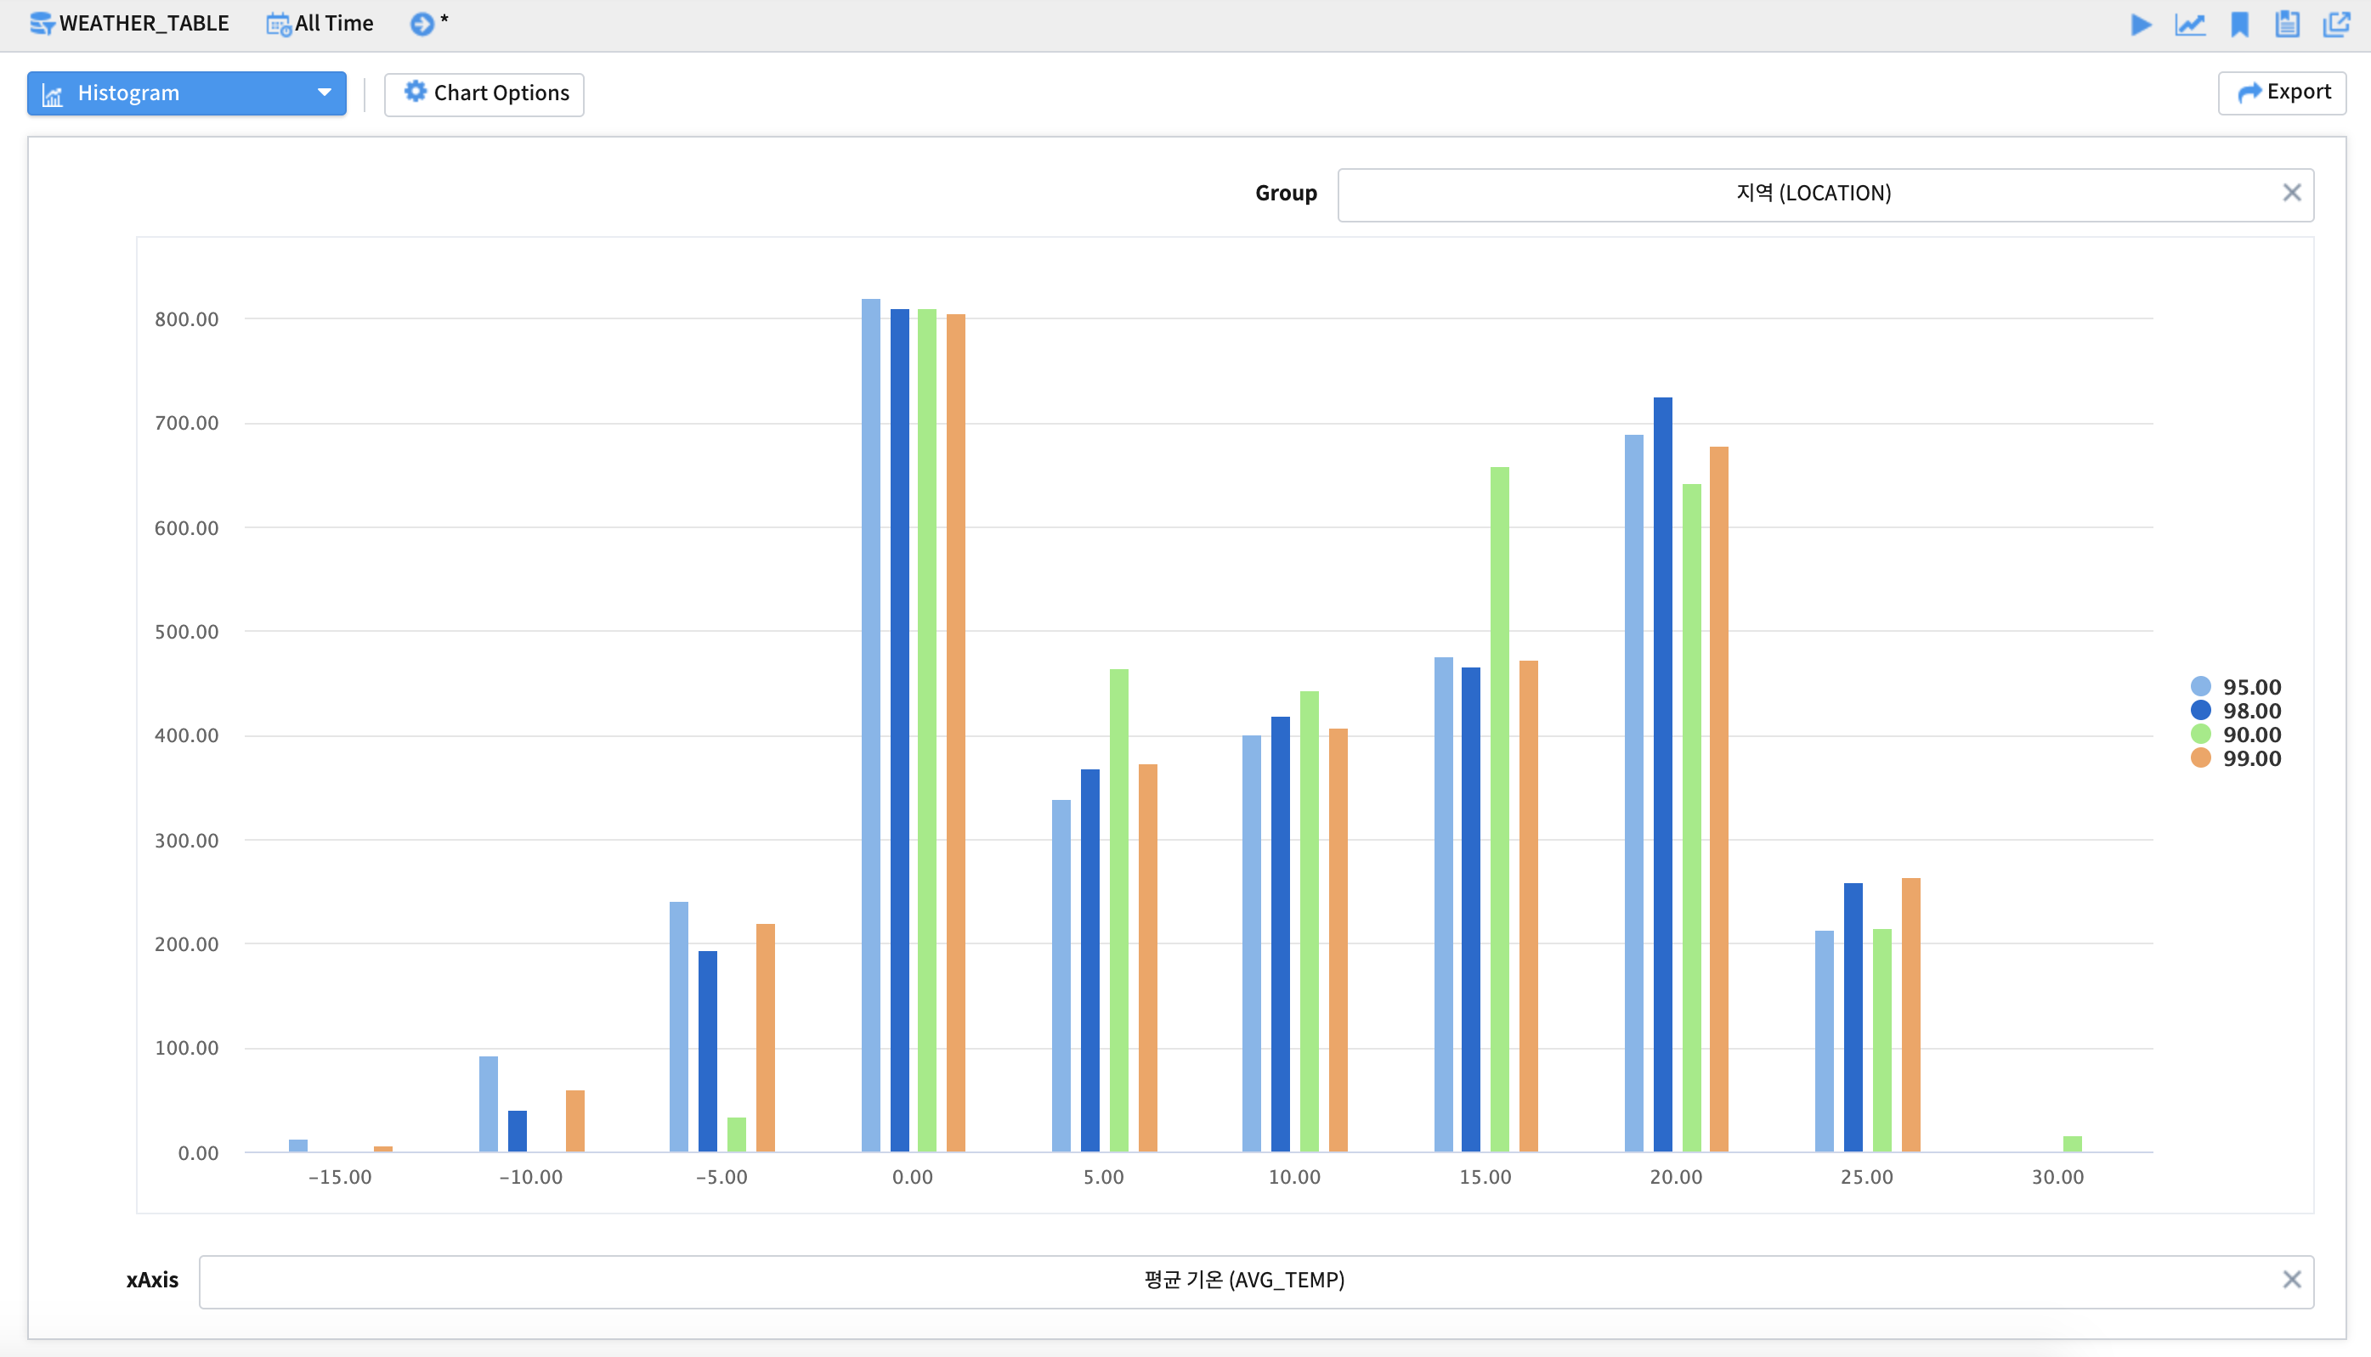
*히스토그램 – 그룹별 히스토그램

Slide 39
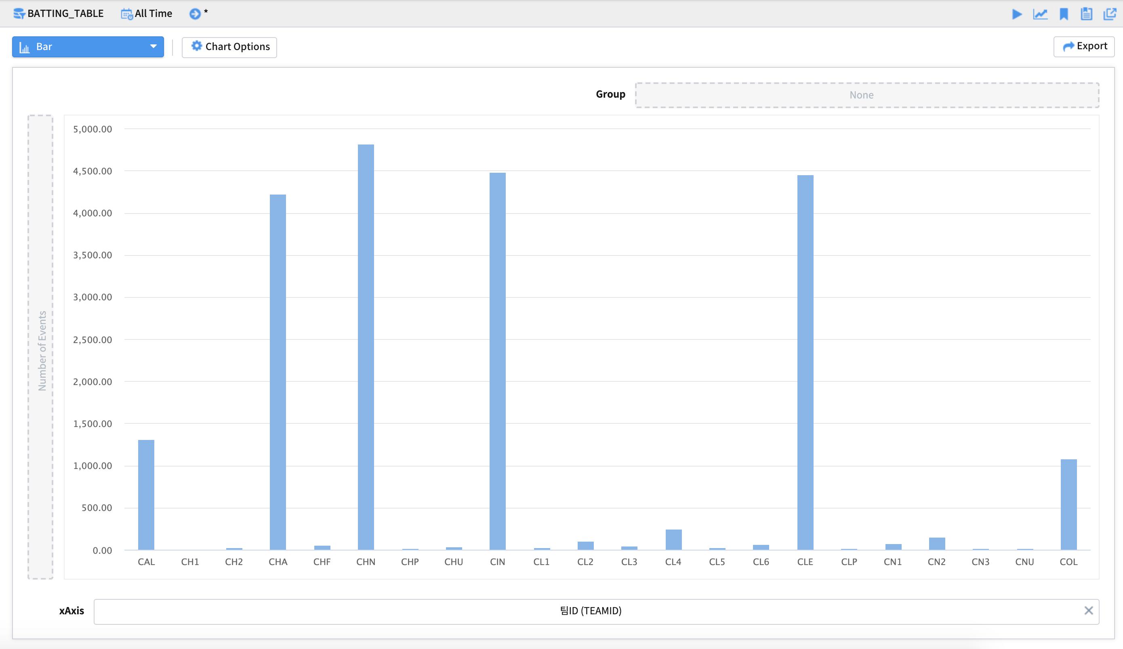
*막대형 그래프

